Slide 1
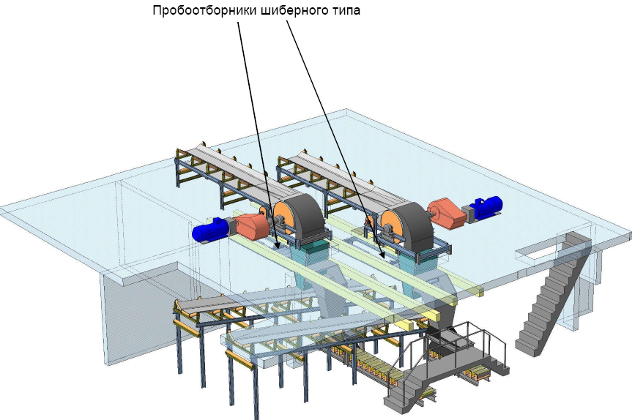
Крупнокусковой отбор

Slide 3
ГОСТ 14180-80 «Методы отбора и подготовки проб для химического анализа и определения влаги»
пересечение потока материала пробоотсекающим устройством должно происходить с постоянной скоростью и охватывать за одно перемещение все сечение потока;
скорость пересечения потока материала должна исключать отбрасывание отдельных кусков за пределы емкости пробоотборника;
емкость пробоотсекающего устройства (ковша, лотка) должна на 20-25% превышать максимальный объем точечной пробы;
ширина щели между отсекающими краями пробоотсекающего устройства должна составлять не менее трехкратного размера максимального куска руд или сыпучих концентратов;
конструкция пробоотборника должна обеспечивать возможность проверки и чистки.

Slide 4
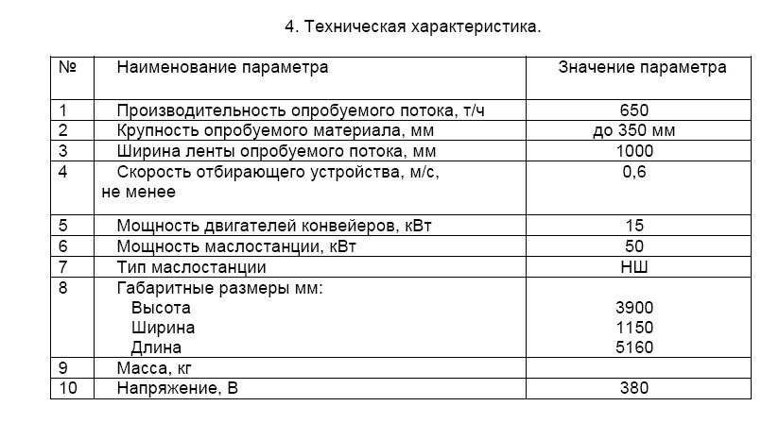

Slide 5
